Slide 1
Roinnt
Rang 3
Dé máirt 2ú meitheamh

Slide 2

10 ÷ 5 = 2
10
5
= 2
2
5 10
5 10
2

Slide 3
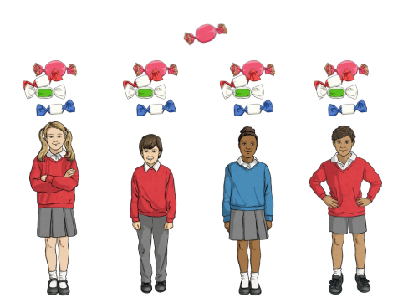
1. Roinn 13 milseáin idir 4 páistí.
Milseáin: 13
Páistí: 4
4 13

Slide 4
fuílleachnó
fágtha
Milseáin: 13
Páistí: 4
4 13
3 f 1

Slide 5




2. Roinn 11 líreacháin idir triúr páistí.
Líreachán = 11
Páistí = 3
3 11

Slide 6
2. Roinn 11 líreacháin idir triúr páistí.
Fuílleach
nó
fágtha
Líreachán = 11
Páistí = 3
3 11
3 f 2

